Slide 1

Рухани-адамгершілік білім – ізгі ұрпақ тәрбиелеу негізі
(Ұстаздарға арналған онлайн семинар)
24.09.2020ж.

Slide 2
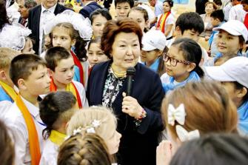
«Алланың алдында бәріміз бірдейміз. Әрқайсысымыздың өз жолымыз бар, бірақ бәрімізге ортақ міндет - жан дүниеміздегі махаббаттың сөнбейтін шырағын жаға отырып, Адам боп қалу!»
С.А.Назарбаева

Slide 3
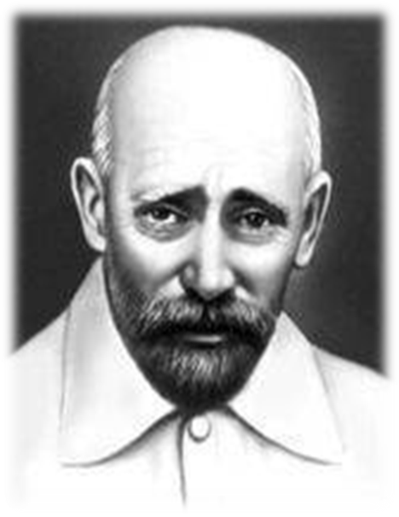
Януш Корчак (1878-1942)
Пәк, таза, бейкүнә, киелі балалықты қадірлеңдер!
Ренжітіп алмас үшін олардың сезіміне дейін көтеріліп,
ақырын жақындау қажет.

Slide 4

Бейнебаян
«Байлық»

Slide 5


1 секция
Бейнебаяннан қандай ой түйдіңіздер?
Қандай құндылықтар туралы айтылған?
Пікір алмасайық

Slide 6
Пікір алмасайық
2 секция
Қандай құндылықтар туралы айтылған?
Материалдық құндылықтар мен рухани құндылықтардың айырмашылығы неде деп ойлайсыздар?

Slide 7
Пікір алмасайық
3 секция
Қандай құндылықтар туралы айтылған?
Сіз үшін қай құндылық басымырақ? Неліктен?

Slide 8

Жақсылық пен жаманшылықтың бәрі адамның жүрегінен шығады. Польша мақалы: «Егер жүректе цивилизация болмаса, онда ол көшеде де жоқ». Жүрек пен күн бір бірімен байланысты нәрсе. Олар мағынасы жағынан туыстас. Олар – өмір.
Жоқ, жүрек – табиғаттың бекер сыйы емес. Ол – тағдыр сыйы.
Бала – бұл буырқанған өзендегі ұсақ көбелек. Ол қауіпсіз ұшу үшін не істеу керек? Оның қанаты мықты, ұшқыр болуы үшін оған көмектесу қажет.

Slide 9
«Білу және түсіну» өсиет әңгіме
Үкі бәрін, тіпті одан да көп білетін. Оны ешнәрсемен таң қалдыруға болмайтын. Кез-келген жаңалықты ол құлықсыз тыңдап, үнемі былай дейтін:
— Мұның бәрін мен осыдан жиырма жыл бұрын білгем.
— Сен білесің бе?.. деп біреулер сұрайтын.
— Баяғыдан білемін, басқа жаңа бір нәрсе айтпайсың ба, — деп жауап қатушы еді.
Тіпті керемет оқымыстылардың өзі, Үкі оларға сұрақ қойғанда өздерін ақымақ сезінетін.
— Сен білесің бе, -деп сұрайтын олардан үкі.
— Нені?
— Ештеңені де білмейсің, біле де алмайсың, тіпті сенімен сөйлесудің қажеті де жоқ, — деп жауап беретінді.
Содан бір күні Үкі орманда ештеңе білмейтін тышқанның баласы өмір сүретінін естіпті.
— Мынау не деген жаңалық – деп Үкі алғаш рет таң қалыпты. – Мұны тіпті мен де білмедім.
Үкі сол ерекше тышқанды көрмекші болады. Оны ұзақ іздейді. Көптеген тышқанның балаларын аулап жүріп, әрең дегенде өз інінің жанынан дым білмес тышқанды кездестіреді. Ол тышқанның баласын ұстап алмақшы болады, бірақ ол зып беріп ініне кіріп кетеді.
— Бұл әлемде не бар не жоғынан хабарсыз дым білмес сенбісің? – деп сұрайды Үкі.
— Білмеймін! – деп жауап береді тышқанның баласы.
— Бірақ сен Үкілердің тышқандарды жейтінін білесің ғой?
— Білген жоқпын! – дейді тышқанның баласы.
— Онда менен неге жасырындың?
— Сен мені жеп қоймас үшін, — дейді тышқан баласы.
— Яғни, сен бірдеңе болса да, білесің! – дейді көңілі қалған Үкі. – Алдама мені.
— Мен тек бірнәрсені түсінемін! – дейді тышқан баласы.
— Олай болуы мүмкін бе?! – деп таң қалды Үкі.
— Бәрін білуің, бірақ ештеңе түсінбеуің мүмкін! – деп жауап қатады Тышқан баласы.

Slide 10
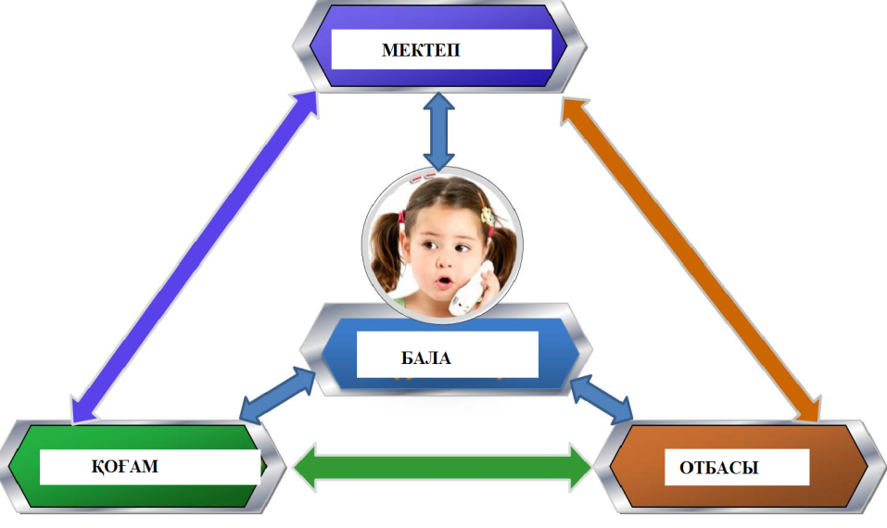


Slide 11
Оқушы деген қап емес, ішіне не болса соны сала беретін. Ол – шамшырақ. Тек жаға білуіміз керек. Олай болса, педагог оқушының шамшырағын қалай жаға білуі керек?
Ойымызды таразыға салып, салмақтап көрейік

Slide 12
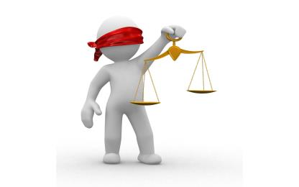
Ойымызды таразыға салып, салмақтап көрейік
“Заманауи педагогиканың рухани бастауға қайта бет бұруы”

Slide 13

Назарларыңызға рақмет

